Slide 1
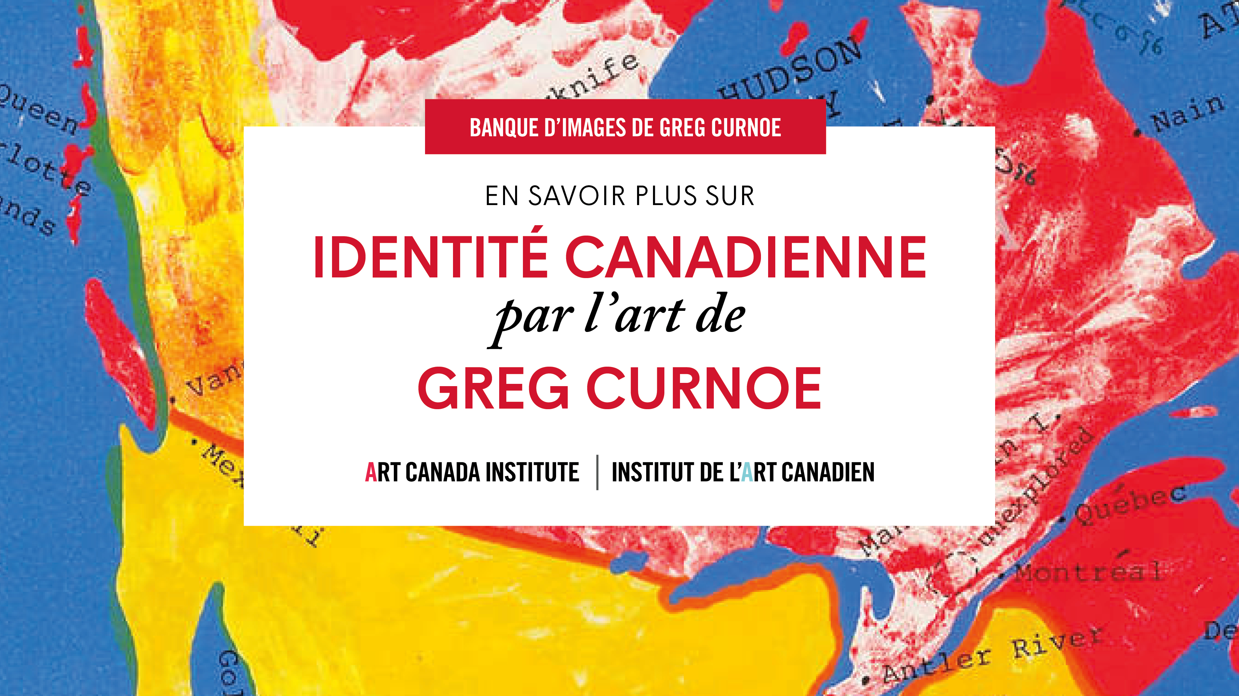

Slide 2
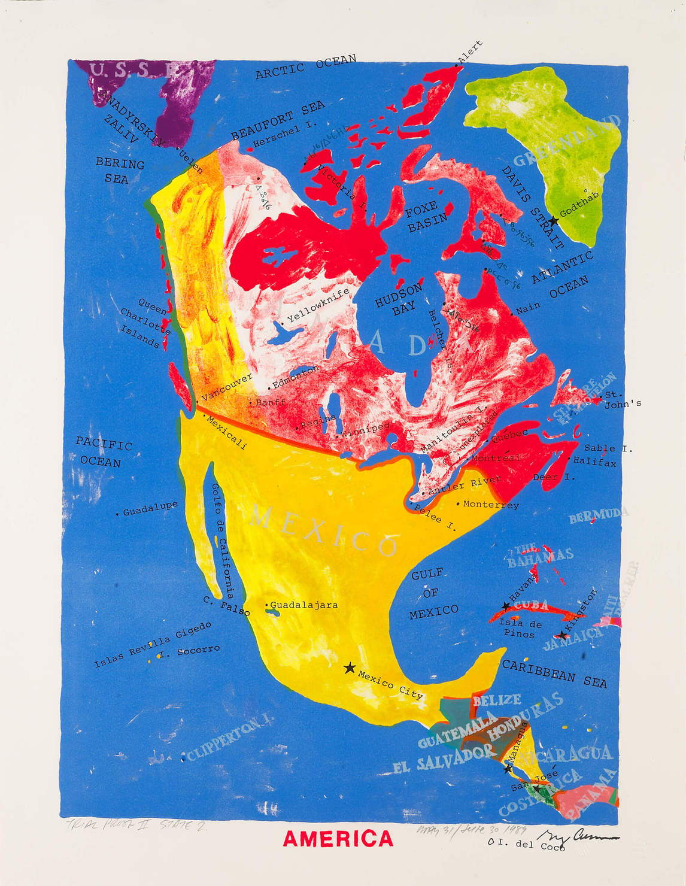
Greg Curnoe, Amérique, juillet 1989. Gommant complètement les États-Unis, Curnoe exprime dans ses cartes ce qui a été décrit comme un puissant antiaméricanisme.

Slide 3
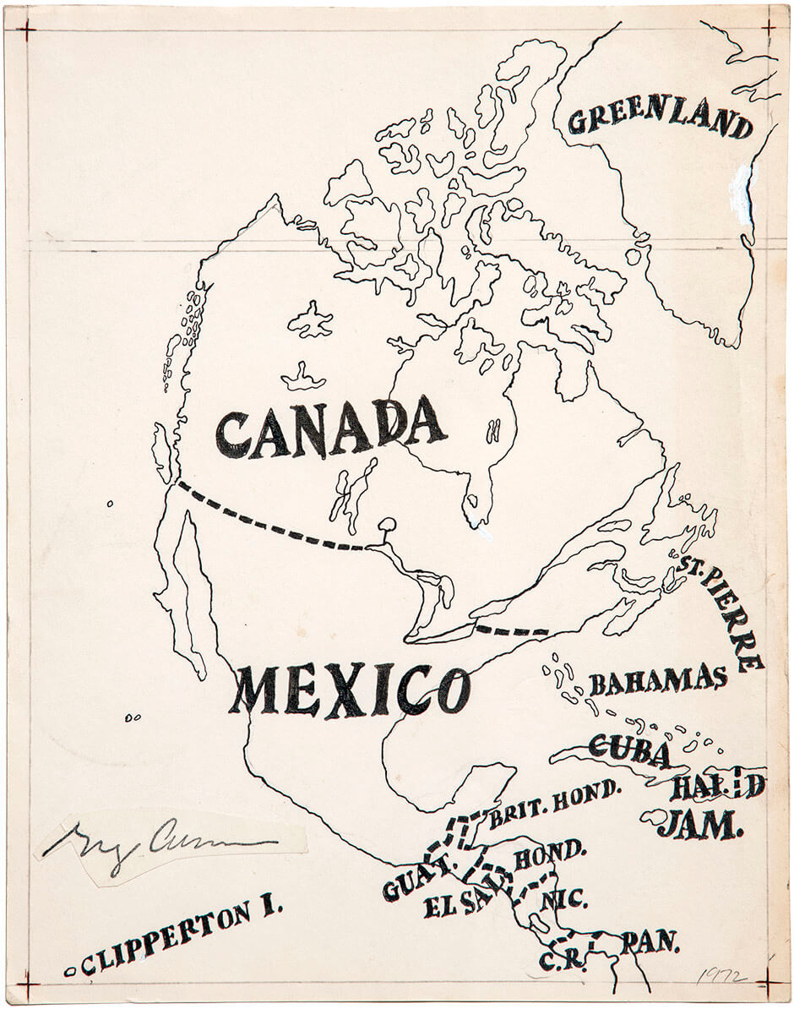
Greg Curnoe, Carte de l’Amérique du Nord, 1972. Ce dessin à l’encre est la première de plusieurs cartes de l’Amérique du Nord réinventées par Curnoe.

Slide 4
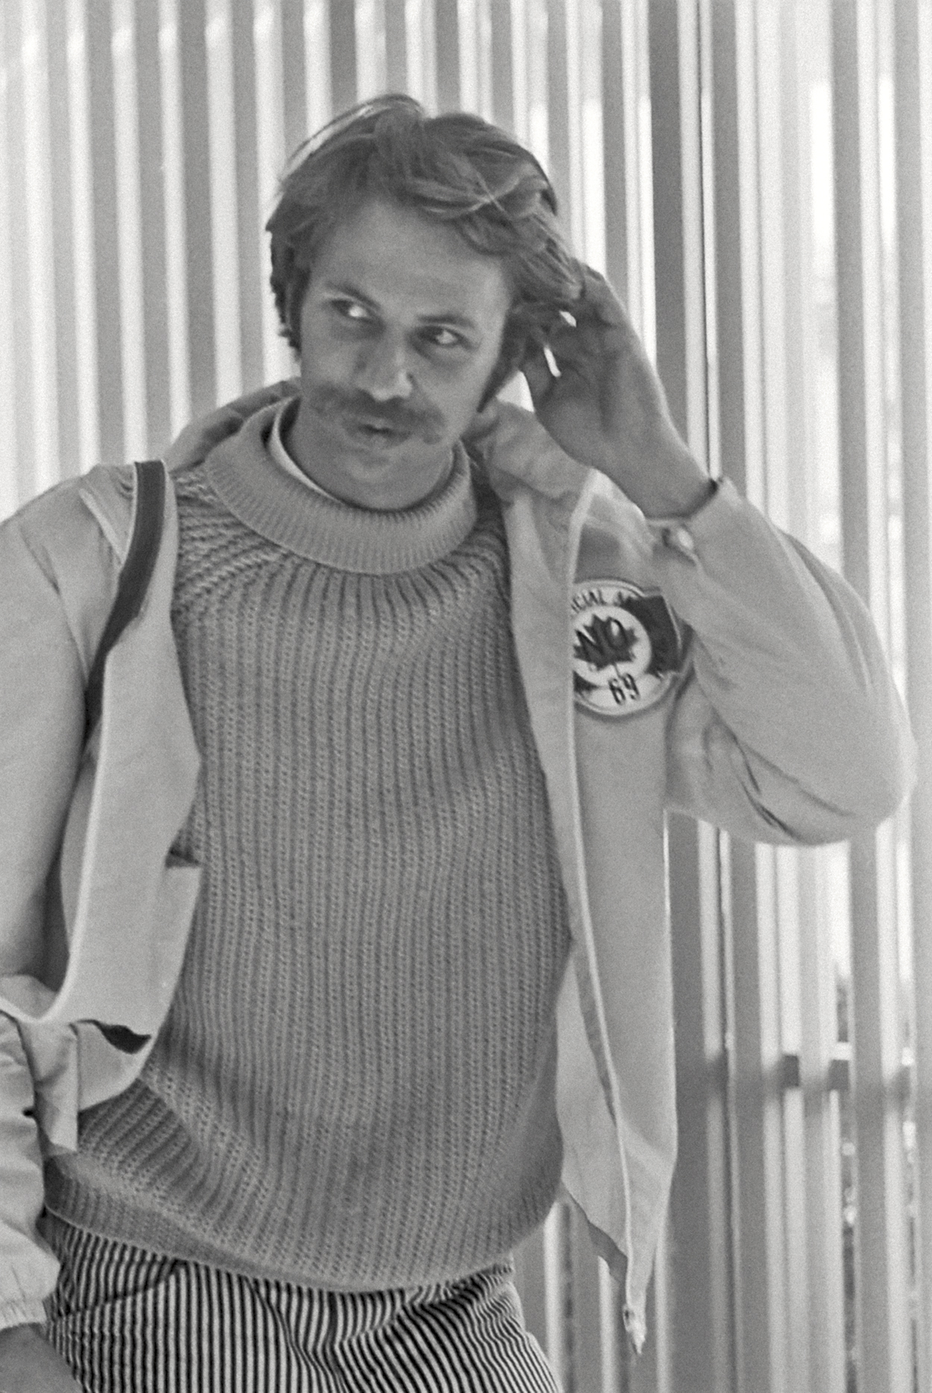
Photographie de Greg Curnoe en 1969.

Slide 5
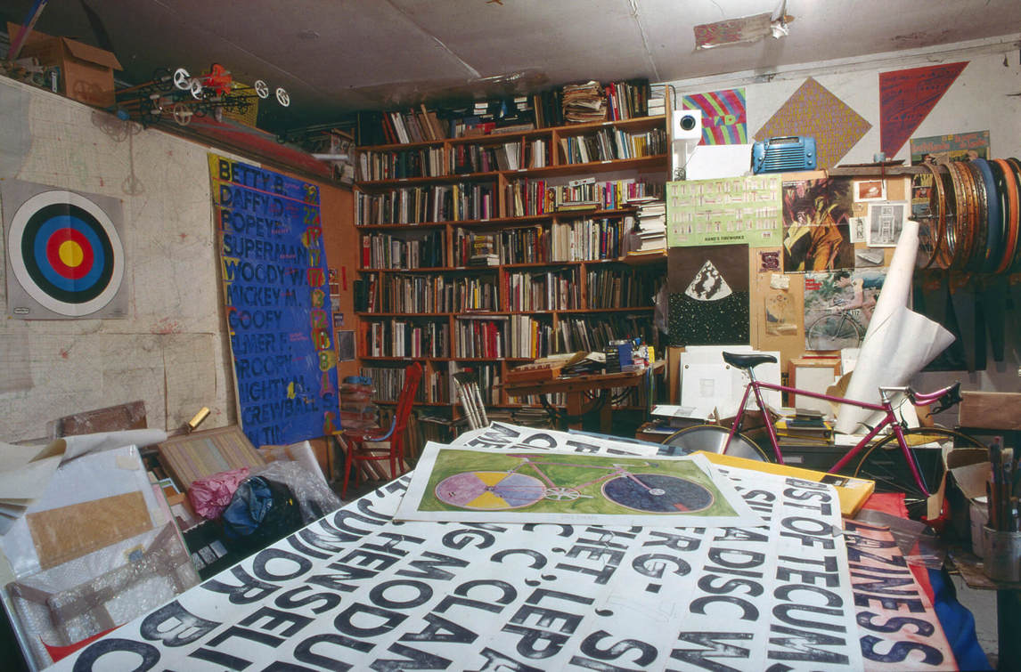
L’atelier de Curnoe en 1988. On peut y voir des essais et des études pour plusieurs oeuvres et, évidemment, un vélo appuyé dans un coin.

Slide 6
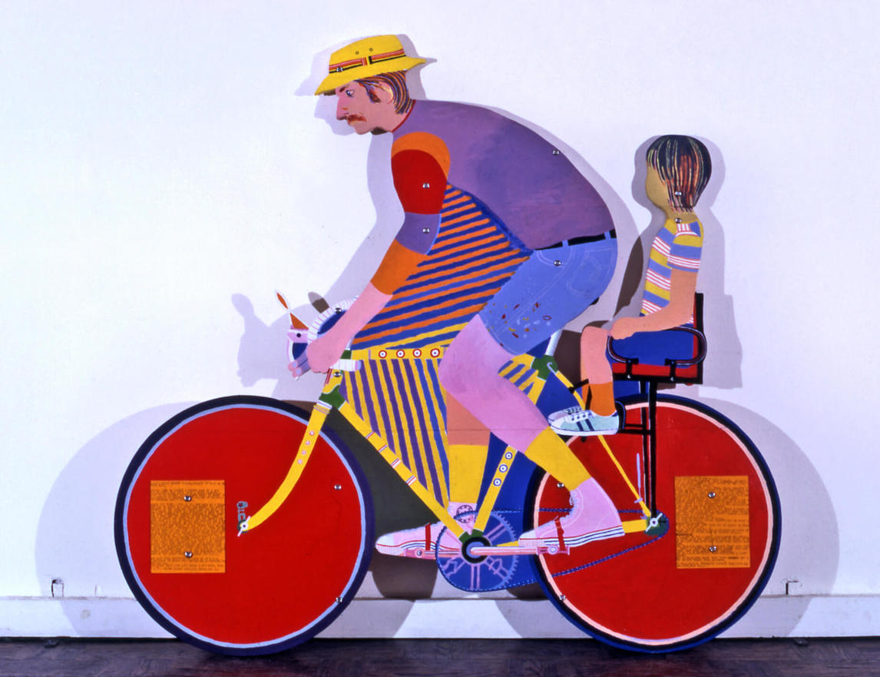
Greg Curnoe, Autoportrait avec Galen sur un CCM 1951, 1971. Cette œuvre montre le lien entre l’art de Curnoe et sa vie quotidienne.

Slide 7
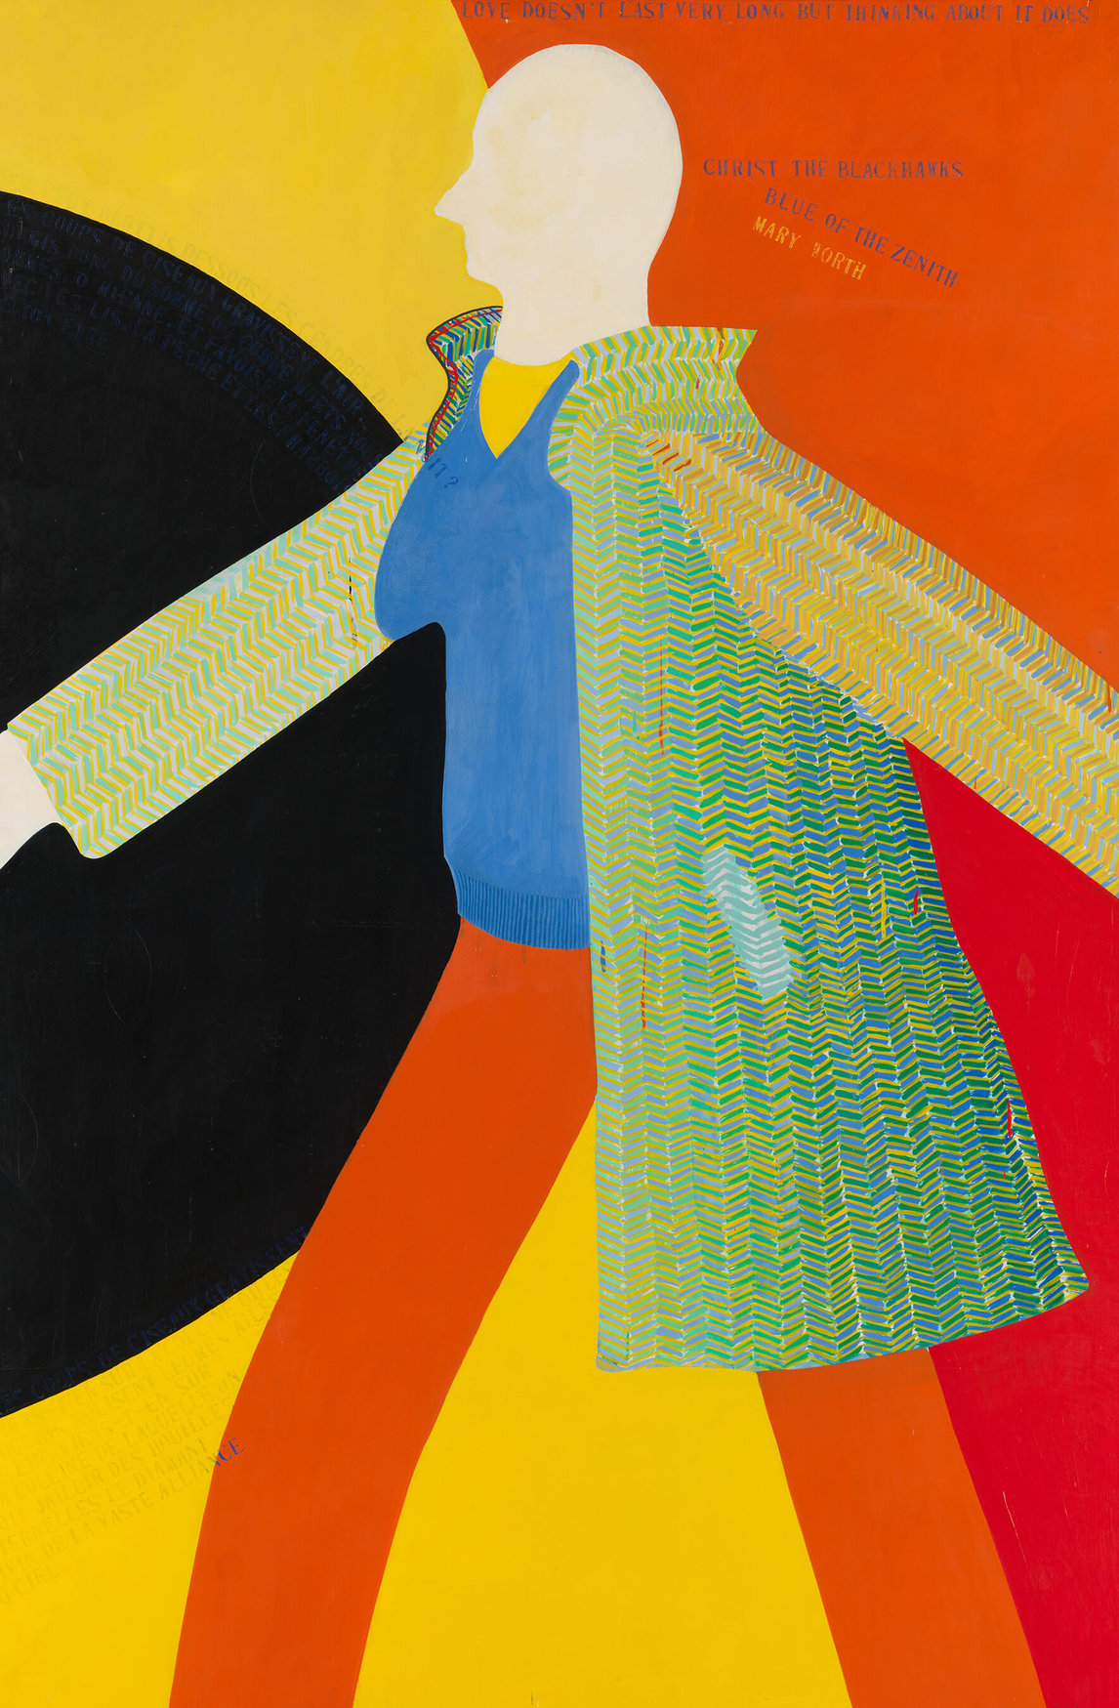
Greg Curnoe, Moi-même marchant vers le nord dans le manteau de tweed, 1963. Cet autoportrait en pied, grandeur nature, est un exemple du style caractéristique de l’artiste.

Slide 8
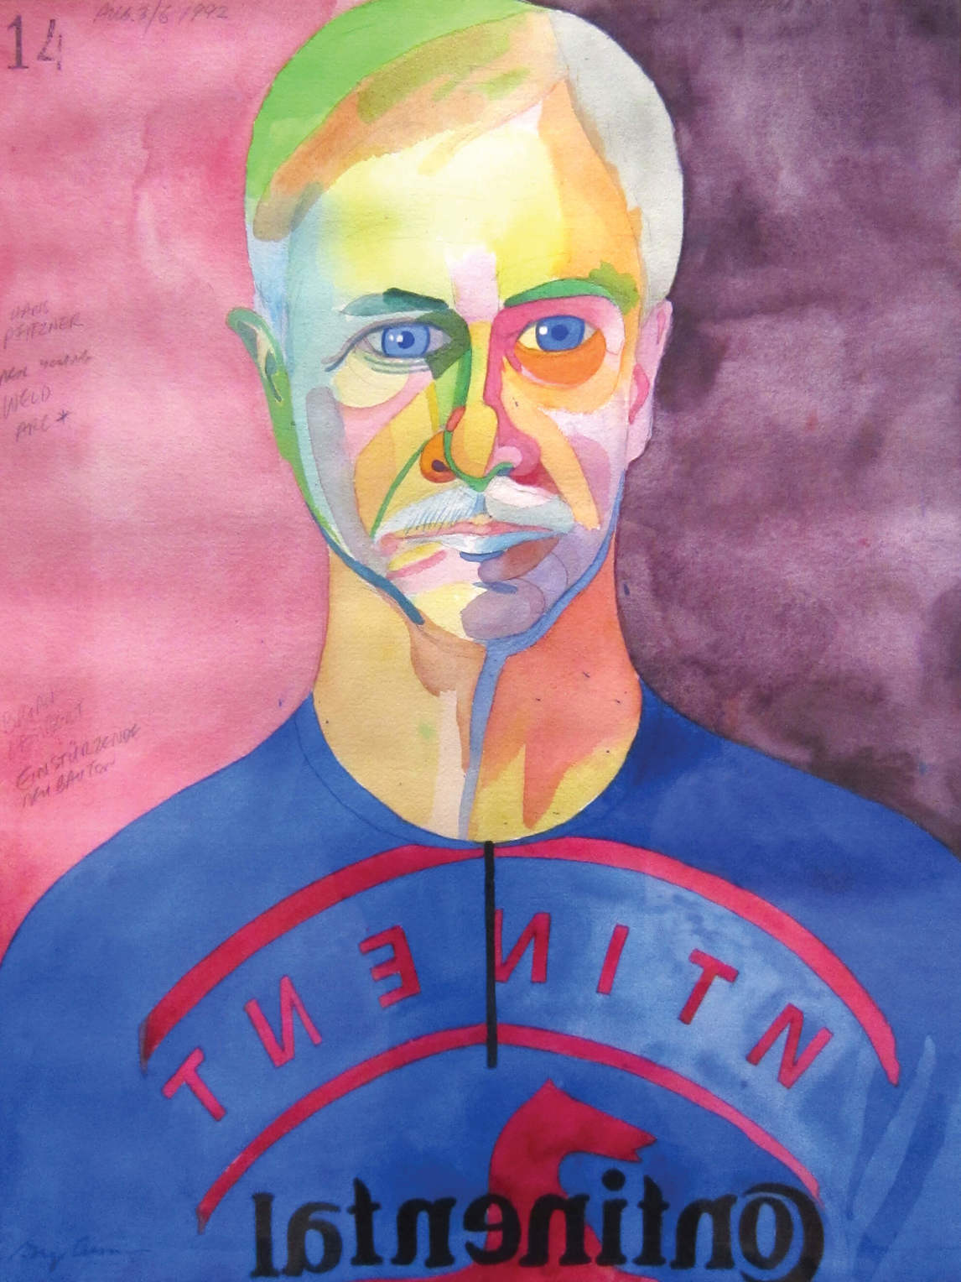
Greg Curnoe, Autoportrait no 14, 1992. Curnoe peint son autoportrait en regardant son reflet dans un miroir.

Slide 9
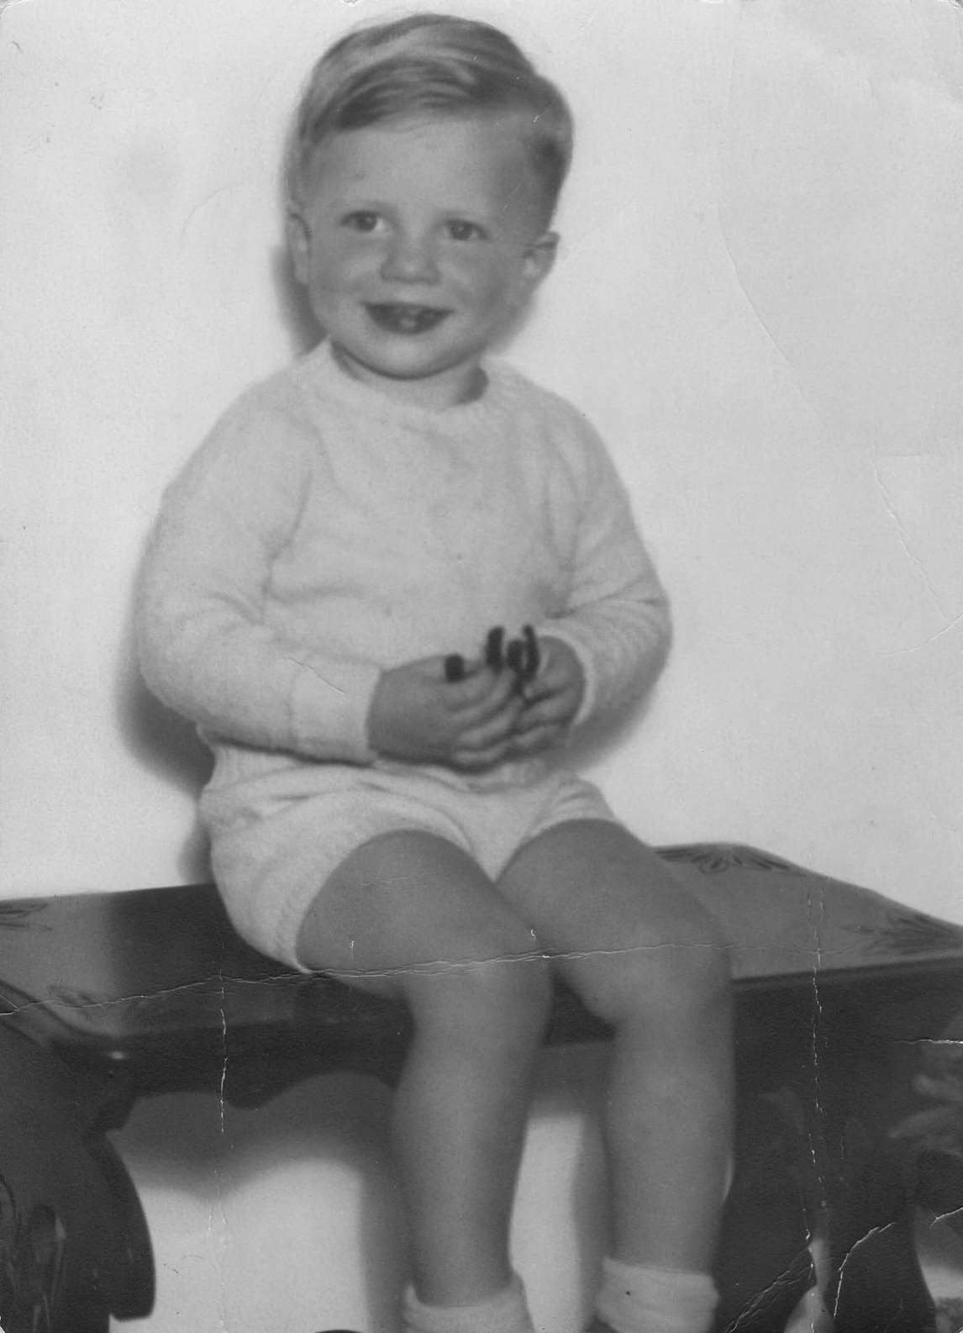
Greg Curnoe, v.1938. Enfant, Curnoe adore les cartes, la rédaction d’un journal intime et les collections d’objets.

Slide 10
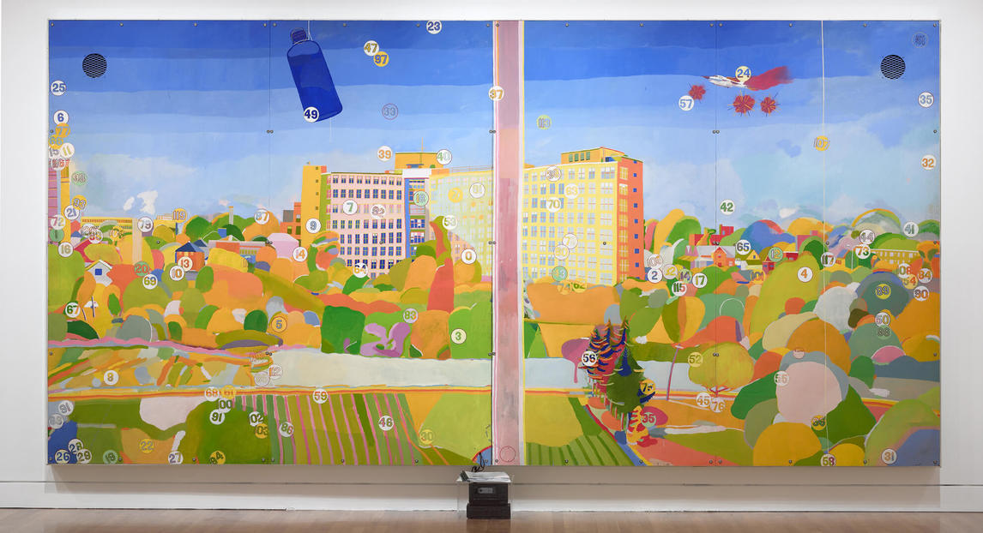
Greg Curnoe, Vue de l’hôpital Victoria, deuxième série, 10 février 1969 - 10 mars 1971. L’hôpital Victoria compte beaucoup pour Curnoe, car c’est l’endroit où lui-même et bon nombre de ses amis et des membres de sa famille ont vu le jour ou sont morts.

Slide 11
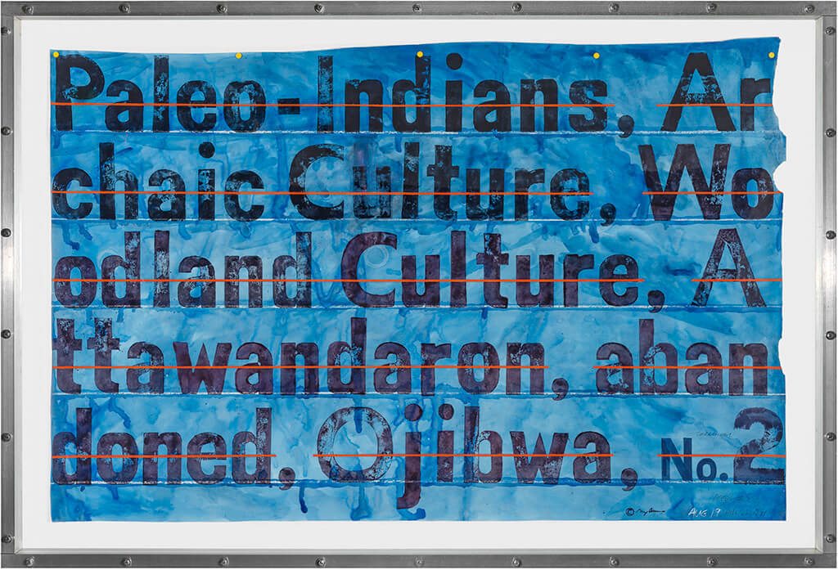
Greg Curnoe, Actes notariés nº 5, 19-22 août 1991. Cette œuvre retrace la recherche minutieuse de Curnoe sur l’histoire du terrain dont il est propriétaire.

Slide 12
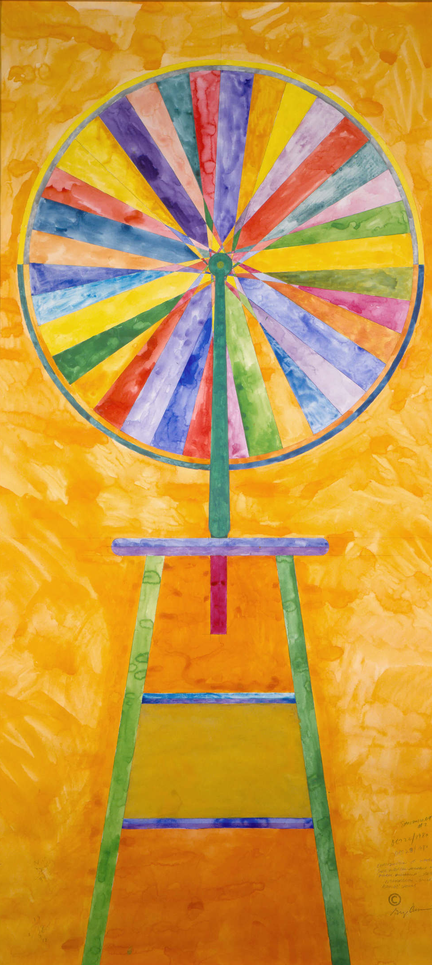
Greg Curnoe, Sanouillet #2, 1980. Cette œuvre intègre le disque chromatique au sein d'une roue de bicyclette placée sur un banc. Comme le révèle le chercheur français dada Michel Sanouillet, « la fascination de Greg pour la roue est récurrente ».

Slide 13
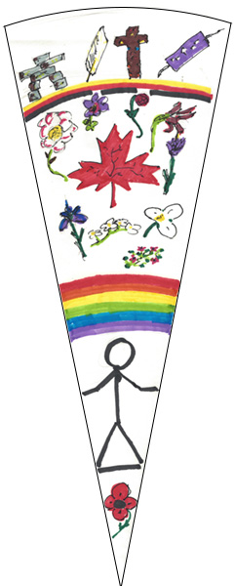
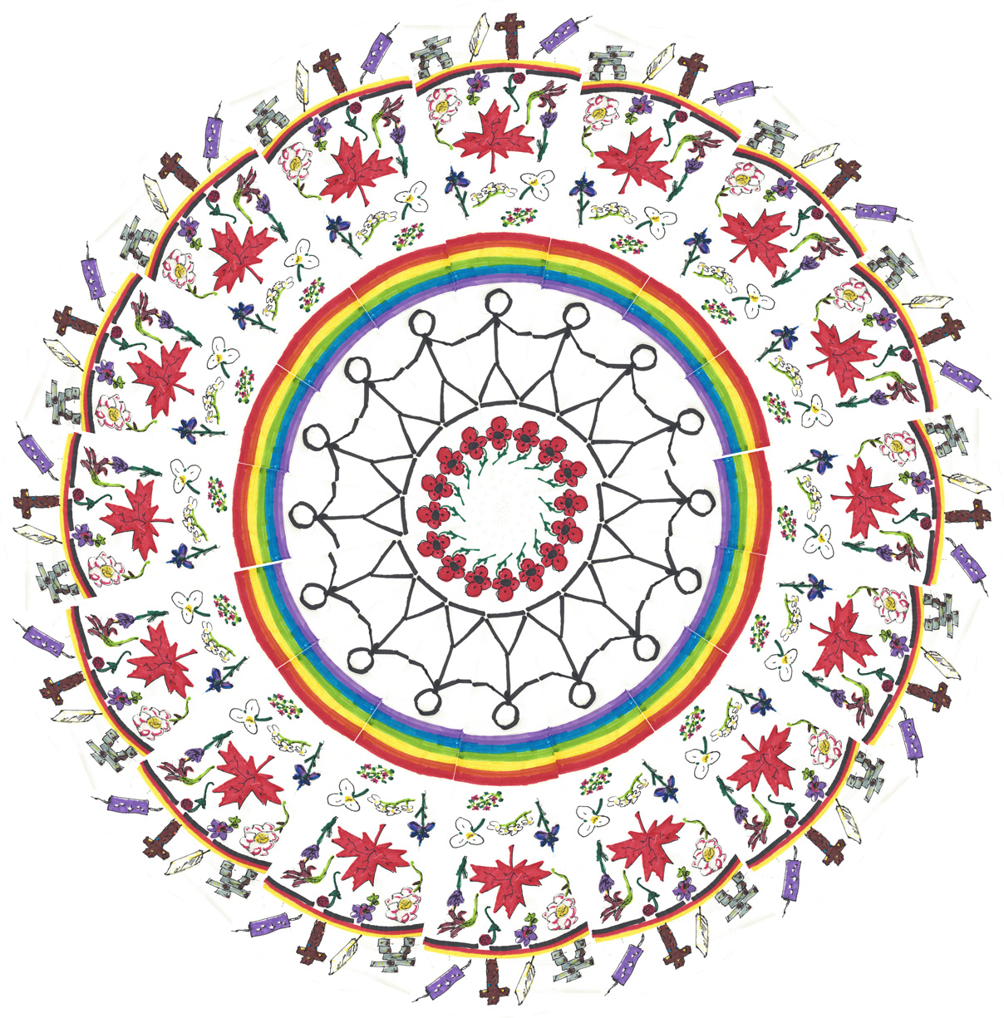
Activité d’apprentissage nº 1 : Example 1

Slide 14
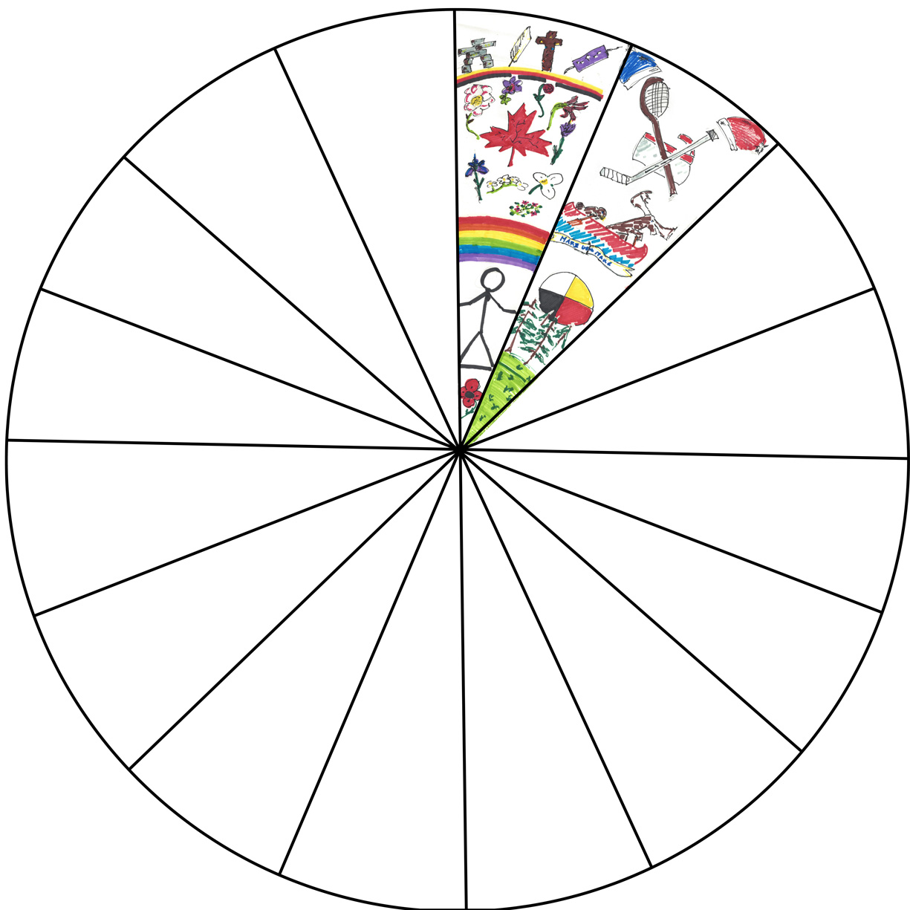
Activité d’apprentissage nº 1 : Example 2

Slide 15
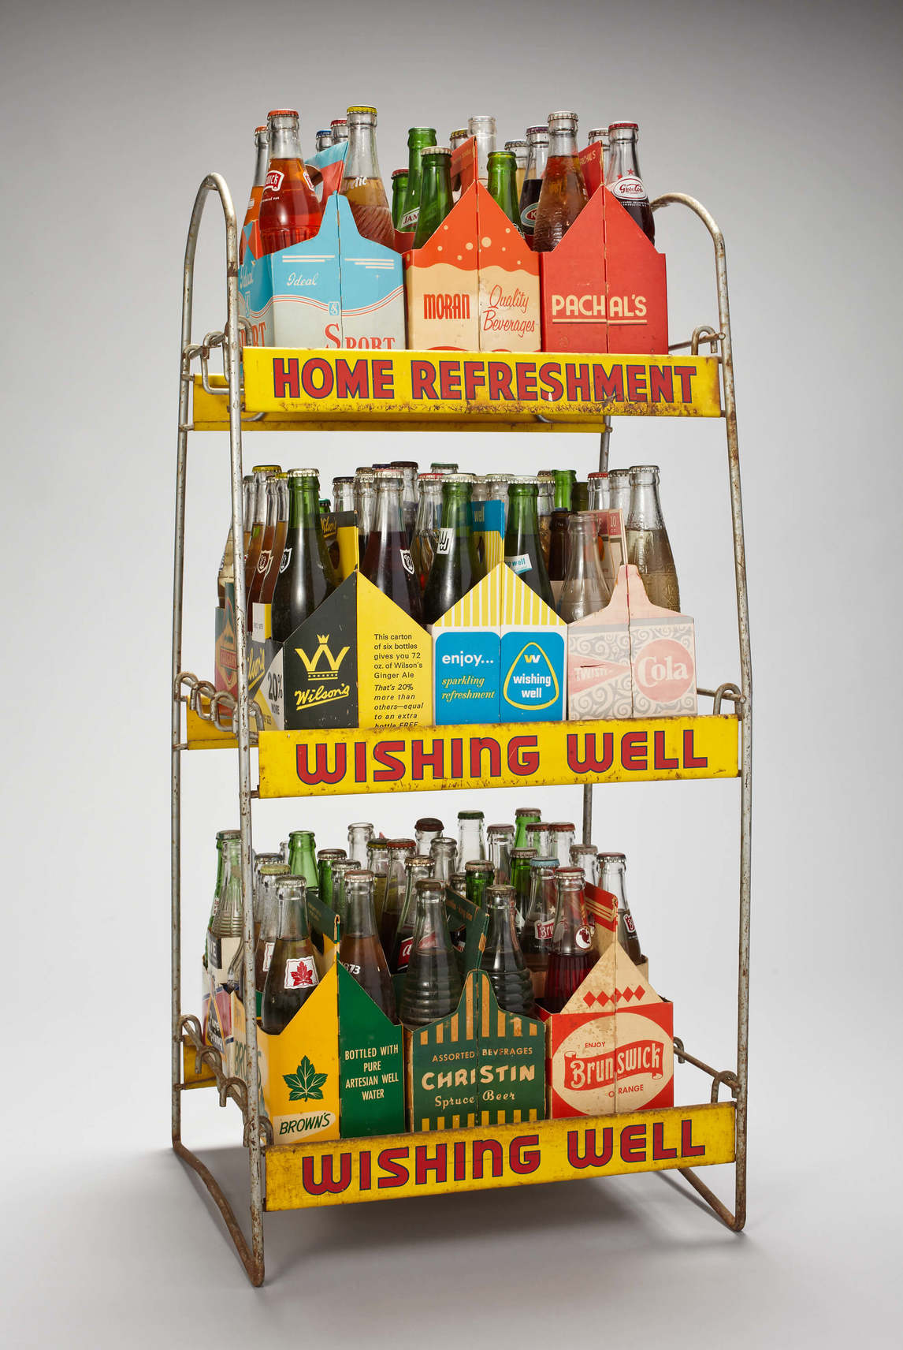
Activité d’apprentissage nº 2
Greg Curnoe, Pop Bottle Collection (Collection de bouteilles de boisson gazeuse), années 1900 à 1980, œuvre constituée de 86 bouteilles, 15 boîtes de carton et un support en fil de fer, Musée des beaux-arts de l’Ontario, Toronto, don de Sheila Curnoe, 2003, LA.GCF. S19. © Succession de Greg Curnoe / SOCAN (2020).
Dans cette œuvre, Curnoe utilise des bouteilles de boisson gazeuse recueillies pendant ses voyages au Canada de 1968 à 1989. Ensemble, elles offrent une représentation non conformiste et éclectique du Canada.

Slide 16
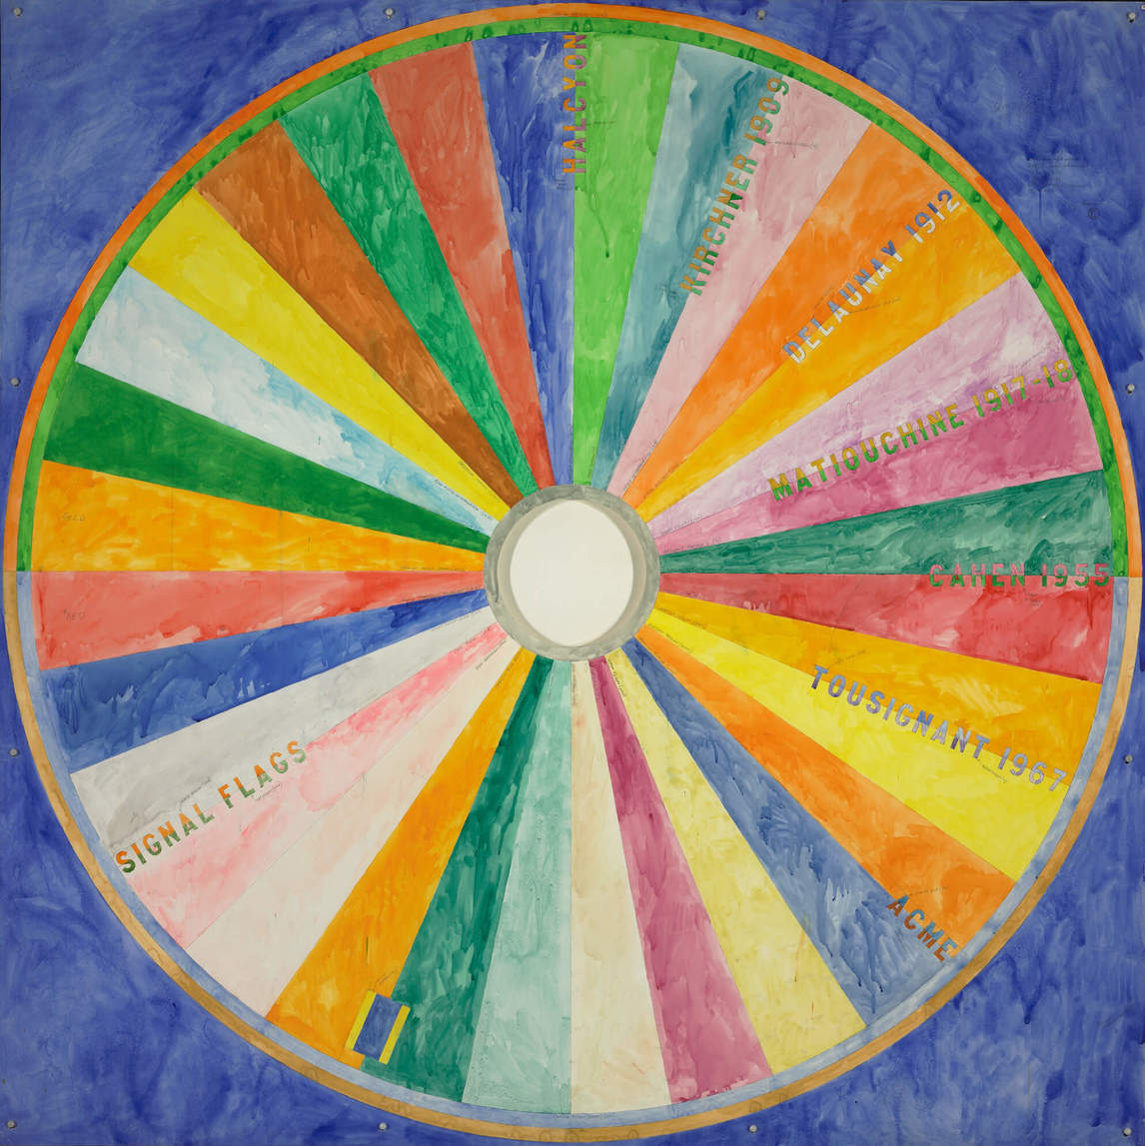
Activité d’apprentissage nº 2
Greg Curnoe, Gros disque chromatique, 1980. Cette œuvre est un autre exemple qui témoigne de l’assemblage par l’artiste de plusieurs éléments distincts pour former un tout.

Slide 17
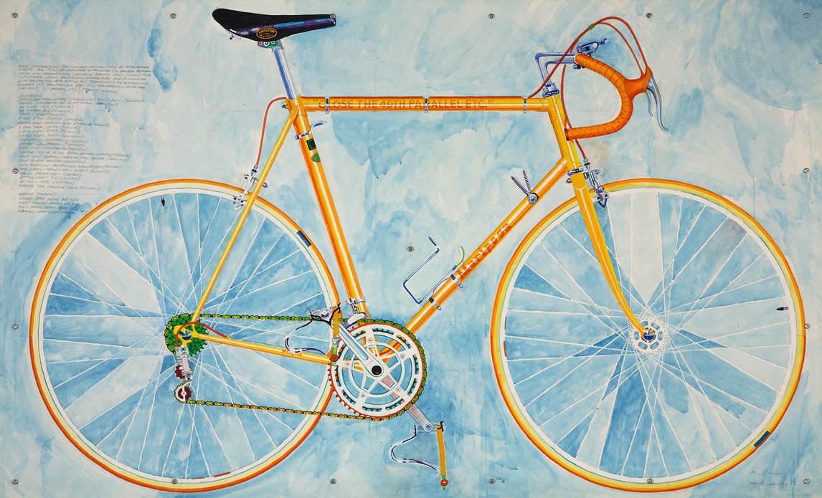
Activité d’apprentissage nº 2
Greg Curnoe, Mariposa 10 vitesses no 2, 1973. Le vélo Mariposa de Curnoe est un symbole personnel récurrent dans son art qu’il élève et transforme en symbole régional et national. La phrase sur le vélo, « Close the 49th Parallel (Fermez le 49e parallèle) » fait référence au désir de l’artiste de séparer le Canada de l’influence américaine.

Slide 18
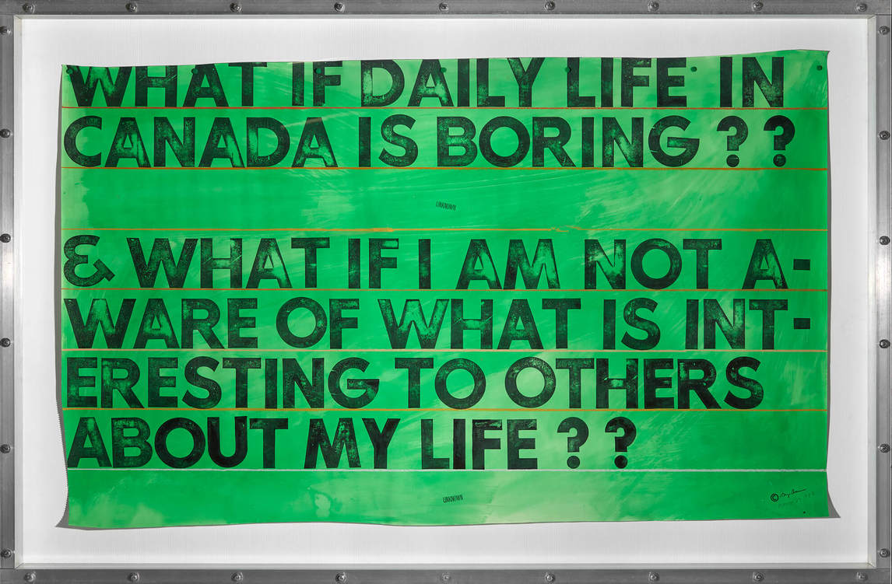
Activité d’apprentissage nº 2
Greg Curnoe, What if Daily Life in Canada Is Boring? (Et si le quotidien était ennuyeux au Canada?), 23 mars 1987, gouache, aquarelle, encre à tampon et pastel sur papier, dimensions de l’ensemble : 145 x 221,1 cm, Musée des beaux-arts de l’Ontario, Toronto, don de Sheila Curnoe, London, 1997 (97/132). © Succession Greg Curnoe/SODRAC (2020).
Les phrases dans cette œuvre, « Et si le quotidien était ennuyeux au Canada?? Et si je n’avais pas conscience de ce qui est intéressant pour les autres dans ma vie?? » représentent les questionnements de Curnoe quant à ce qui importe pour les Canadiennes et Canadiens en matière d’identité. Il se demande quelle est l’importance des intérêts régionaux et personnels des gens par rapport à l’identité canadienne globale.

Slide 19
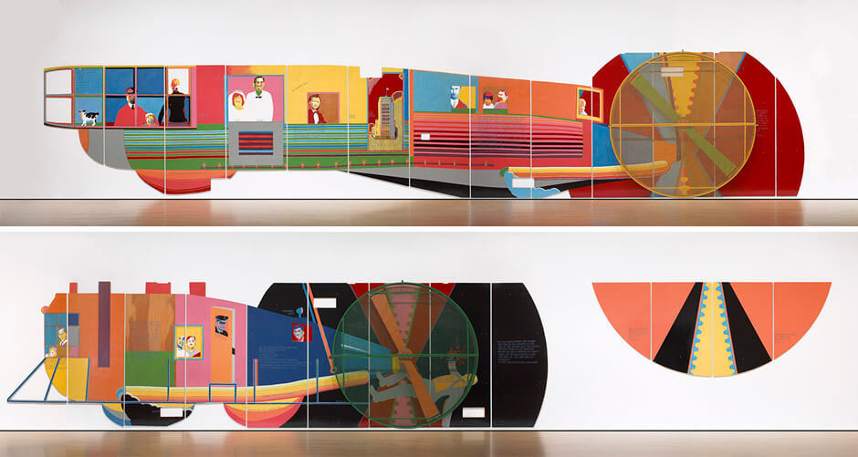
Greg Curnoe, détails de Hommage au R 34 [Peinture murale de l’aéroport de Dorval], octobre 1967 - mars 1968. Commandée par l’aéroport international de Montréal à Dorval au Québec, cette composition, destinée au tunnel des arrivées internationales, est la plus grande œuvre produite par Curnoe.

Slide 20
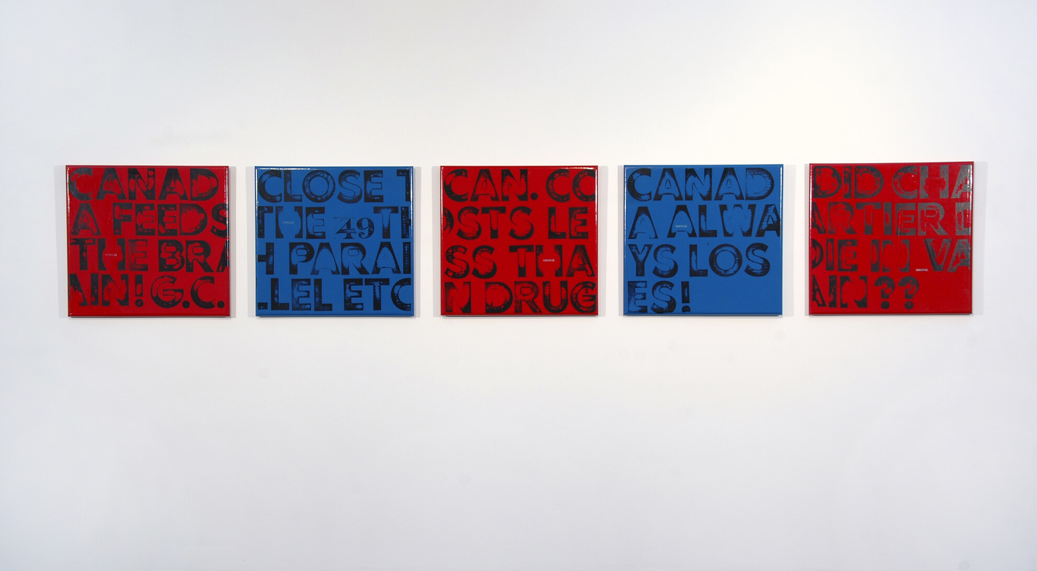
Exercice sommatif
Greg Curnoe, Le vrai Nord fort et libre, n^{os} 1-5, 1968. Utilisant des timbres en caoutchouc de grand format pour la première fois, Curnoe réagit aux critiques concernant ses sentiments antiaméricains et à la censure de son œuvre importante.

Slide 21
Exercice sommatif
CANADA FEEDS THE BRAIN! G.C.
(LE CANADA ALIMENTE LE CERVEAU! G.C.)
Curnoe se passionne pour les arts et la culture du Canada. Il voit le Canada, et plus particulièrement London, comme un moteur dans son art et son développement intellectuel. Il a recueilli des bouteilles de boisson gazeuse partout au Canada pour une oeuvre d’art, et de nombreuses autres de ses oeuvres font référence à des personnalités, des lieux et des événements historiques du Canada.

Slide 22
Exercice sommatif
CLOSE THE 49th PARALLEL ETC.
(FERMEZ LE 49e PARALLÈLE ETC.)
Le 49e parallèle est la ligne de latitude qui sépare le Canada et les États-Unis, de la Colombie-Britannique au Manitoba. Avec cette phrase, Curnoe fait allusion à toute la frontière entre les États-Unis et le Canada. L’idée de fermer la frontière vise à limiter l’influence américaine, surtout quand il est question des Américains qui occupent des postes de pouvoir au sein des universités, des institutions culturelles et des entreprises canadiennes.

Slide 23
Exercice sommatif
CAN. COSTS LESS THAN DRUG
(CAN. COÛTENT MOINS CHER QUE LA DROGUE)
Curnoe est l’un des premiers membres du Front des artistes canadiens (CARFAC), une organisation mise sur pied par un groupe d’artistes de London pour s’assurer que les artistes au pays sont payés quand leurs oeuvres sont exposées dans des galeries et des musées. L’organisation est fondée en 1968, l’année de création de cette oeuvre, et les mots sur ce panneau peuvent être une référence au soutien de Curnoe envers ses pairs.

Slide 24
Exercice sommatif
CANADA ALWAYS LOSES!
(LE CANADA PERD TOUJOURS!)
Greg Curnoe peint Le vrai Nord fort et libre, n^{os} 1-5 immédiatement après le démantèlement de son Hommage au R 34, octobre 1967-mars 1968, de l’aéroport international de Montréal au Québec,
pour cause d’antiaméricanisme. Avec la phrase
« Canada always loses! (Le Canada perd toujours!) », Curnoe exprime sa frustration et sa déception
d’avoir été censuré.

Slide 25
Exercice sommatif
DID CHARTIER DIE IN VAIN?
(CHARTIER EST-IL MORT POUR RIEN?)
Le 18 mai 1966, Paul Joseph Chartier tente de placer une bombe à la Chambre des communes du Canada, mais l’engin explose plus tôt, causant seulement sa mort. Chartier a l’impression que le gouvernement est avide et corrompu, et qu’il ne souhaite pas aider les citoyens démunis de la classe ouvrière comme lui. Curnoe fait allusion à l’acte de terrorisme raté avec une question sombre. En demandant si Chartier « est mort pour rien », il laisse entendre que la cause de Chartier comporte une part de vérité (quoiqu’il ne condamne pas sa méthode) et que le gouvernement canadien ne réussit pas à soutenir les besoins de plusieurs Canadiennes et Canadiens.

Slide 26
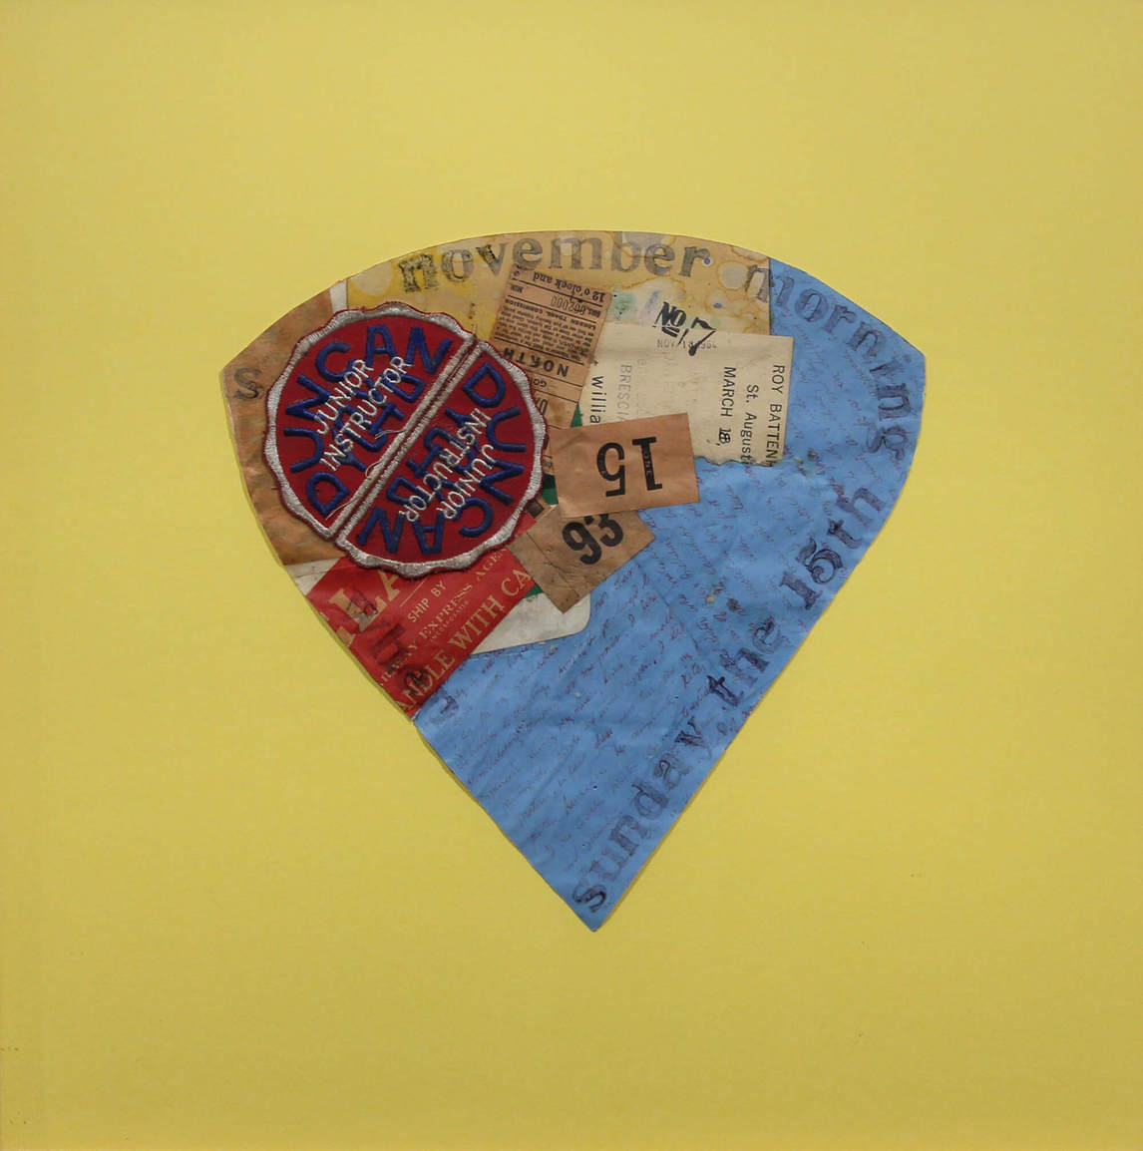
Greg Curnoe, Cherry Pop #7, 18 novembre 1964. Curnoe est attiré par l’utilisation des objets trouvés, l’assemblage, le texte et le collage des dadaïstes.

Slide 27
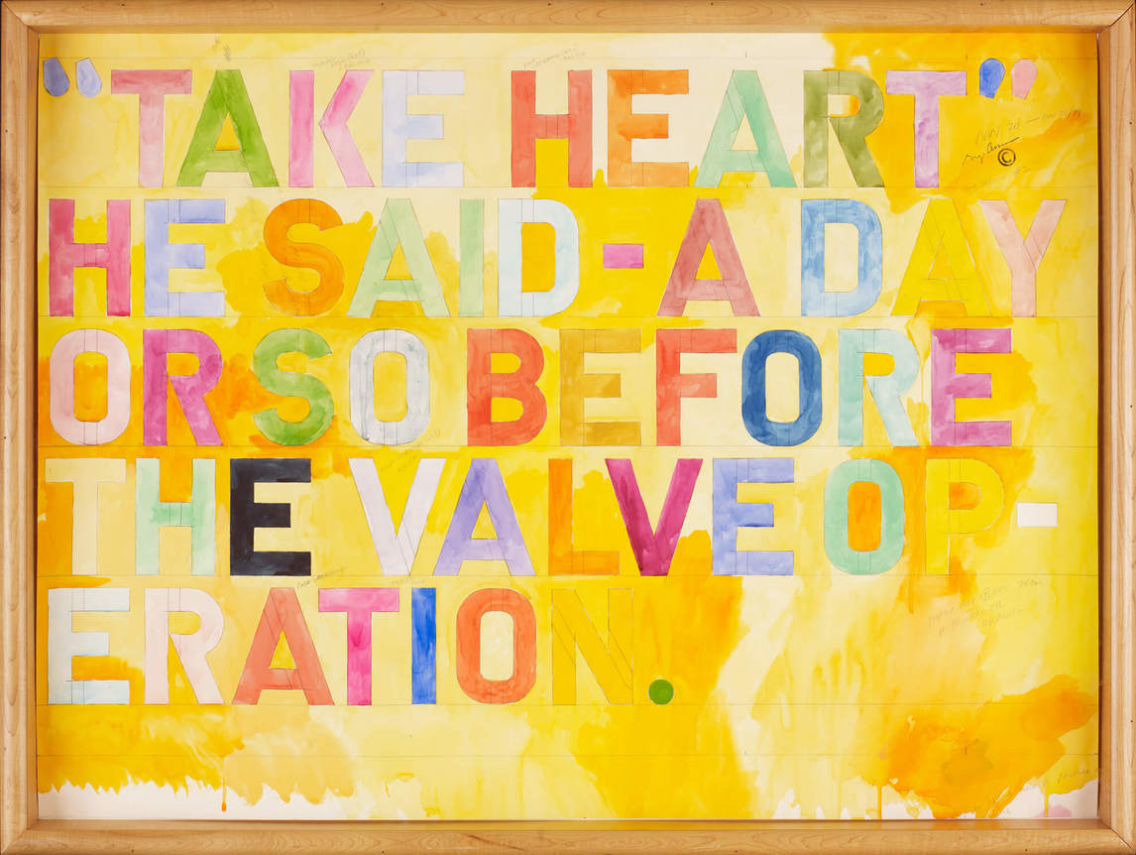
Greg Curnoe, For Selwyn #2 (Pour Selwyn nº 2), 20-26 novembre 1979, aquarelle et mine de plomb, 84,5 x 114 cm, Musée des beaux-arts
de l’Ontario, Toronto, don de Sheila Curnoe, London, 1997 (97/120). © Succession Greg Curnoe/SODRAC (2020).
Curnoe a peint des œuvres textuelles « nécrologiques » pour plusieurs artistes proches de lui.

Slide 28
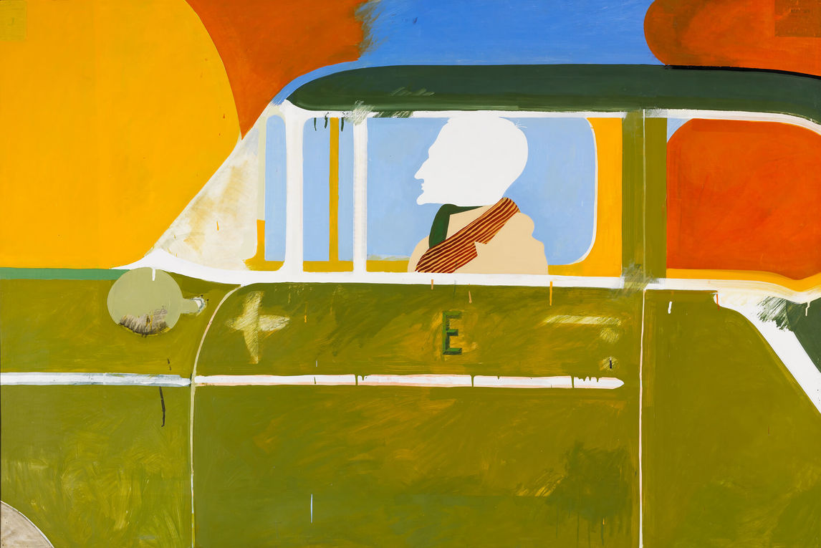
Greg Curnoe, Le meilleur profil au monde, 1963. Curnoe devient un maître dans l’application de pigments, habituellement très vifs.

Slide 29
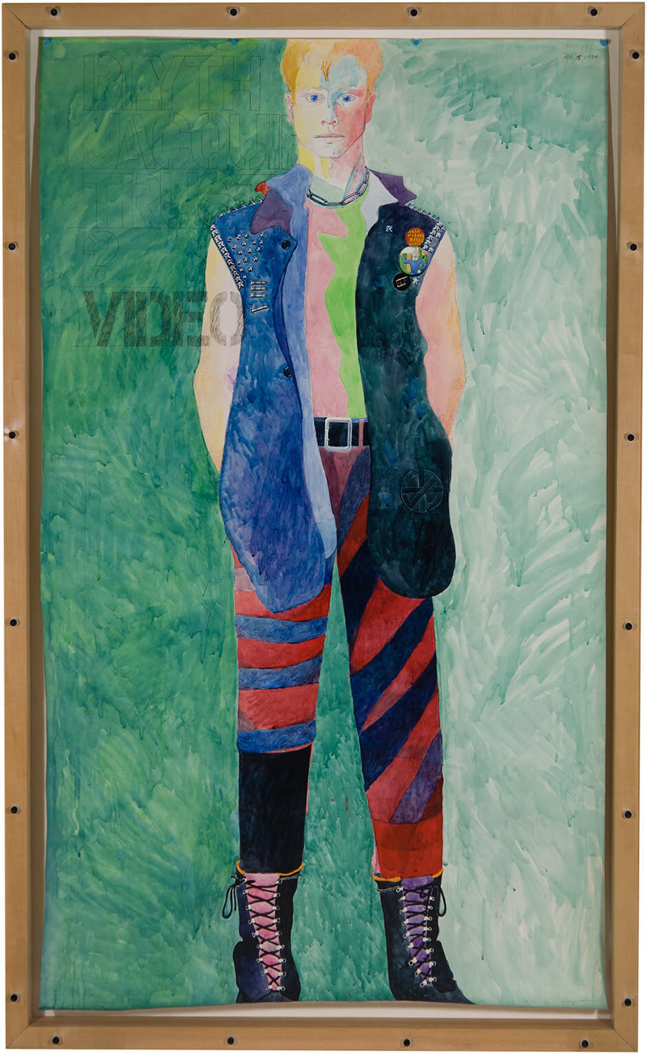
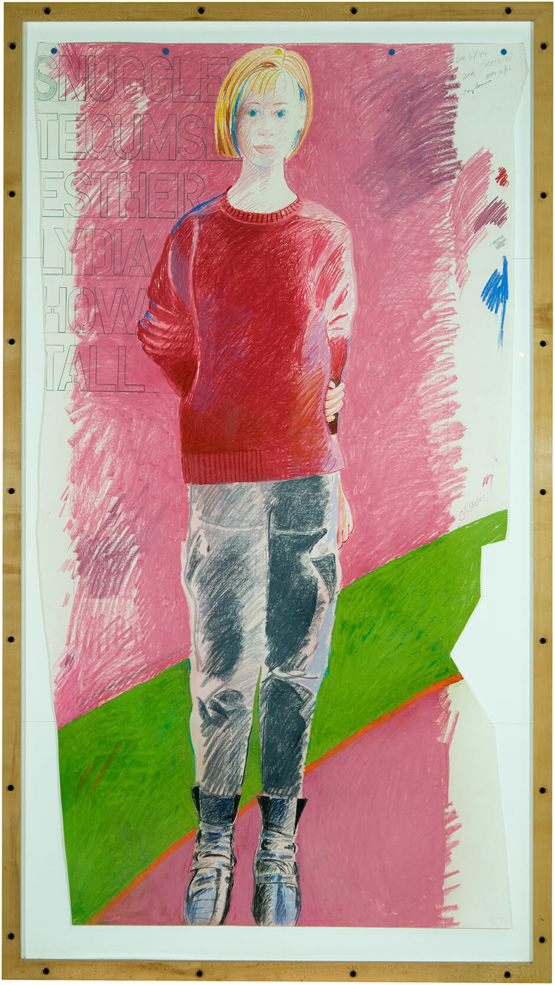
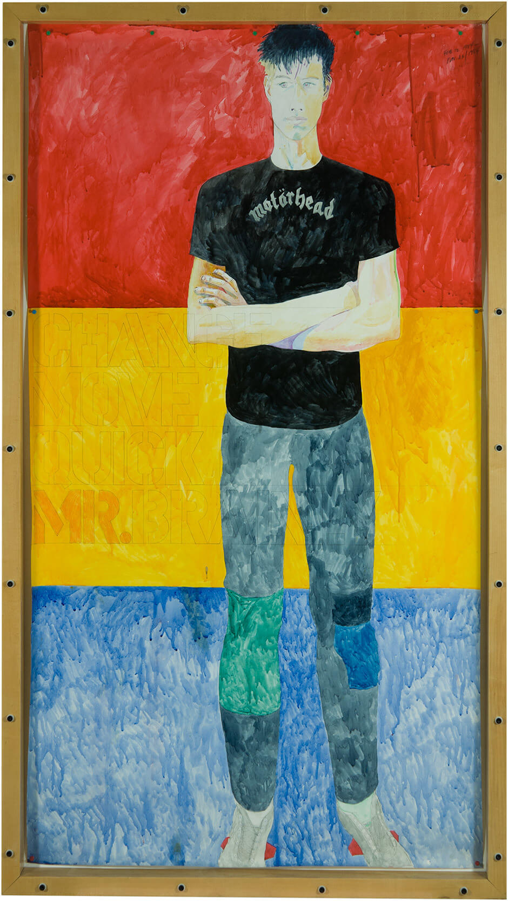
Au fil des années, Curnoe a peint plusieurs portraits de sa femme et de ses enfants, comme on le voit ici. De gauche à droite : Owen, Zoë et Galen.

Slide 30
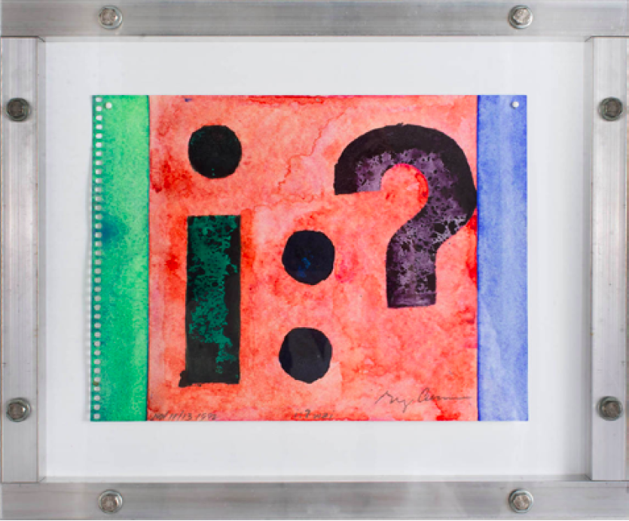
Greg Curnoe, I Wai, 11-13 novembre 1992. Cette estampe a été
créée par Curnoe la veille de sa mort; jusqu’à la fin, il a été en quête
de son identité.

